Slide 1
iRoVLab3000의 회로 구성

Slide 2
주파수 가변 제어를 사용한 장치 제어

Slide 3

6. 주파수 가변 제어를 사용한 장치 제어
FPGA에서 출력되는 신호의 변화 주기를 가변하며 제어하는 내용을 다룬다. 출력 신호의 주파수를 가변하는 방법은 buzzer와 같이 소리를 발생시키는 장치에 대해 특정한 음계에 해당하는 음을 발생시키거나 일정한 순서에 따라 제어 신호가 발생되고 그 신호가 변하는 시간 간격에 따라 움직이는 속도가 변하는 stepper motor 등의 제어에 활용된다. 주파수 가변 제어 방법에 대해 살펴보고 buzzer 장치를 사용한 실습을 진행한다.
학습 목표
  출력 신호의 주기(주파수)를 제어할 수 있다.
  주파수 제어를 통해 가청음을 발생시킬 수 있다.

Slide 4
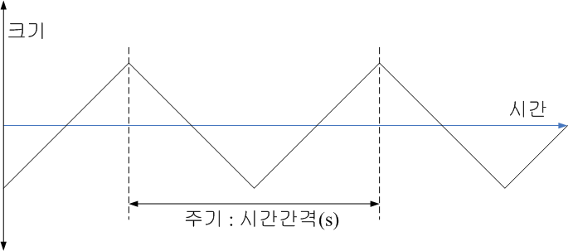
출력 신호의 주기(주파수) 제어
출력 신호의 주기(주파수)는 일정한 신호의 패턴이 반복되는 시간 간격으로 정의되며 이 시간 간격의 역수로 표시되는 것이 주파수이다. 즉 신호에 대한 주기와 주파수는 그림과 같은 관계를 가진다
출력되는 신호를 일정 시간 간격으로 제어하기 위해 일반적으로 카운터 회로를 설계하고 여기에서 출력되는 신호를 사용하여 일정 시간 간격으로 제어

Slide 5
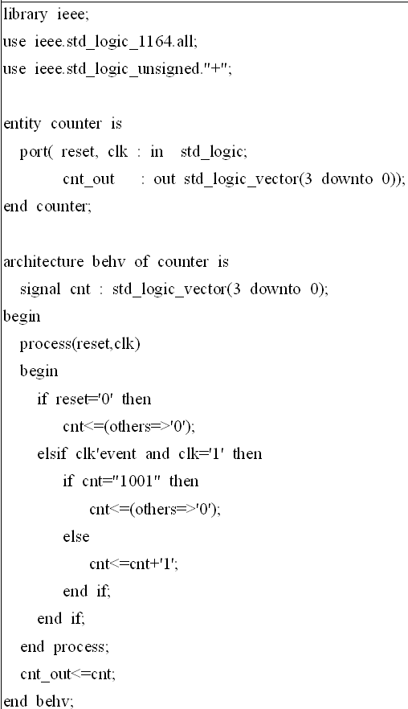
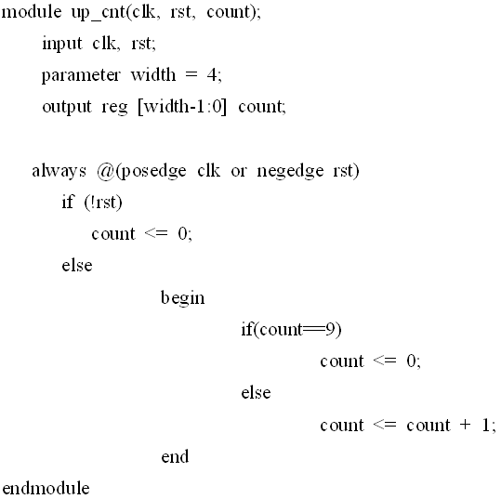
HDL로 표현한 카운터 회로

Slide 6
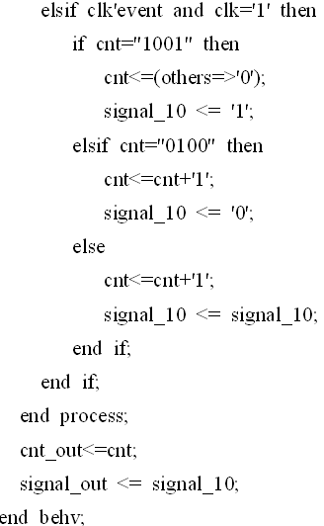
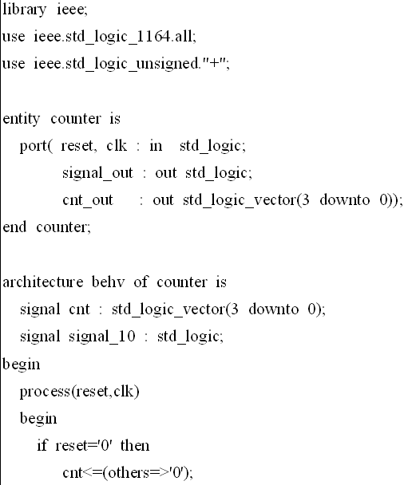
카운터를 기초한 특정 주파수 신호 발생(1)
카운터 동작의 기준이되는 clock 신호가 1초에 1,000번 변하는 1000Hz(1kHz)인 경우 10진 카운터를 사용하여 카운터의 값이 0 ~ 4 사이의 값을 가질때 출력 신호 “signal_out”이 High, 5 ~ 9의 값을 가질때 출력 신호 “signal_out”이 Low 상태가 되도록 구현하면 이 출력 신호 “signal_out”은 입력 clock 신호의 1/10의 주파수인 100Hz가 되도록 구현한다

Slide 7
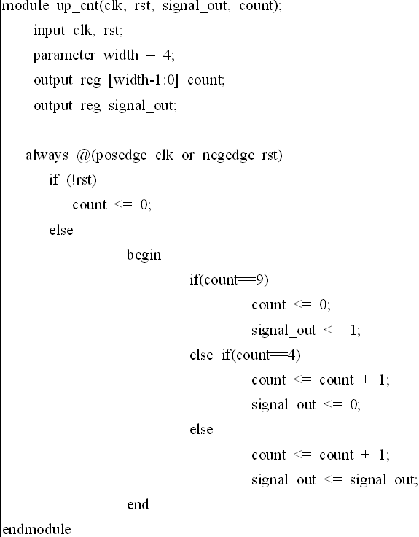
카운터를 기초한 특정 주파수 신호 발생(2)

Slide 8
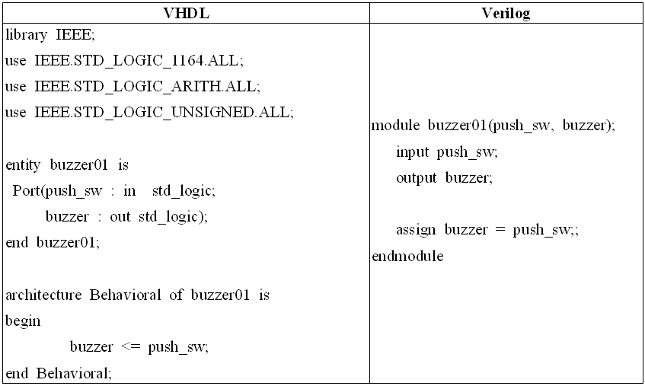
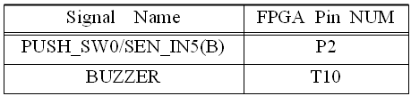
Buzzer의 특정 음계 발생
iRoVLab3000에 설치된 buzzer는 소자 내부에 발진 회로를 포함하고 있어 단순히 소리를 발생하기 위해서는 buzzer에 전원을 공급하면 LED가 on 되는 것과 같이 소리가 발생.
Push switch를 누를 때 마다 Buzzer에 소리 발생

Slide 9
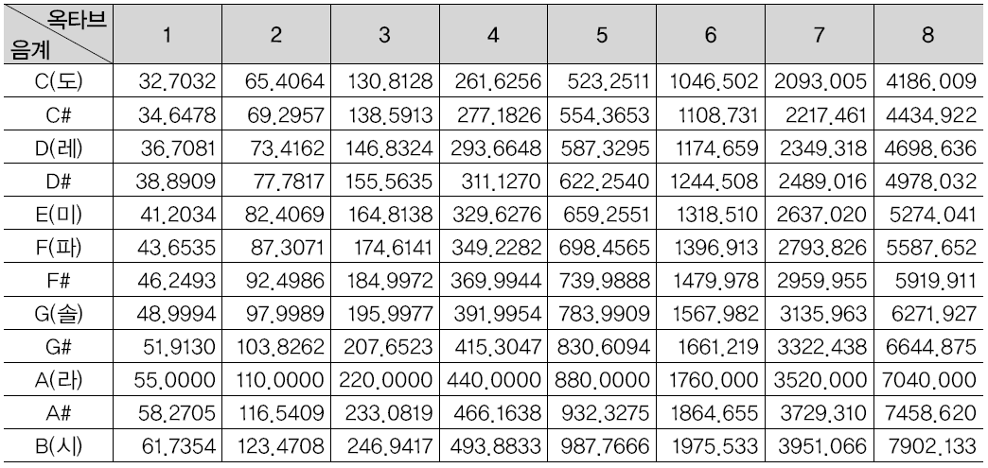
특정 음계 발생(1)
iRoVLab3000에 설치된 buzzer는 소자 내부에 발진 회로가 있어서 발생하는 음의 주파수를 임의로 바꿀 수는 없으나 buzzer의 on/off 타이밍을 특정 음계에 해당하는 주파수로 on과 off 동작을 반복하면 소자 내부의 발진 주파수가 실린 상태에서 음계에 해당하는 주파수가 발생되는 효과를 얻을 수 있다
예제에서는 iRoVLab3000의 RF main module에 있는 push button switch를 누름에 따라 그림 6-7의 주파수 표에서 5 옥타브의 C, D, E, F, G, A, B의 음을 출력한다. 3개의 스위치를 누르는 조합에 따라 모두 8가지 경우의 수가 발생하지만 예제에서는 스위치를 전혀 누르지 않았을 때 off 되는 경우를 추가하여 7가지의 음과 off 모드의 8가지 경우에 대해 동작

Slide 10
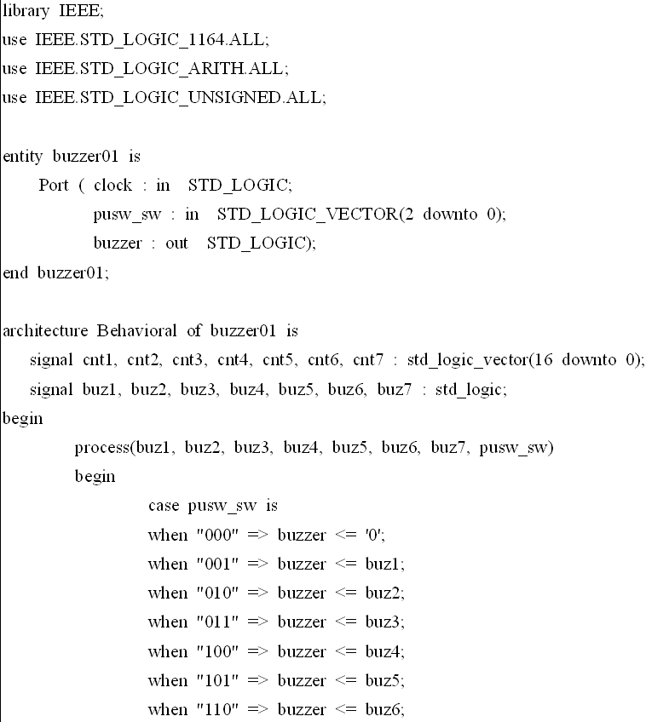
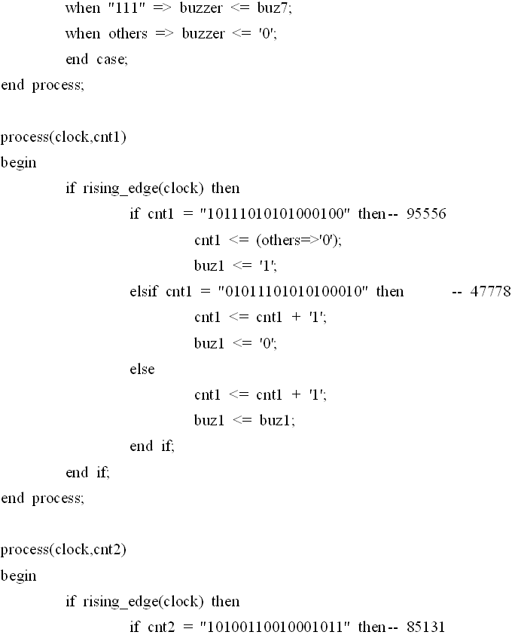
특정 음계 발생(2)

Slide 11
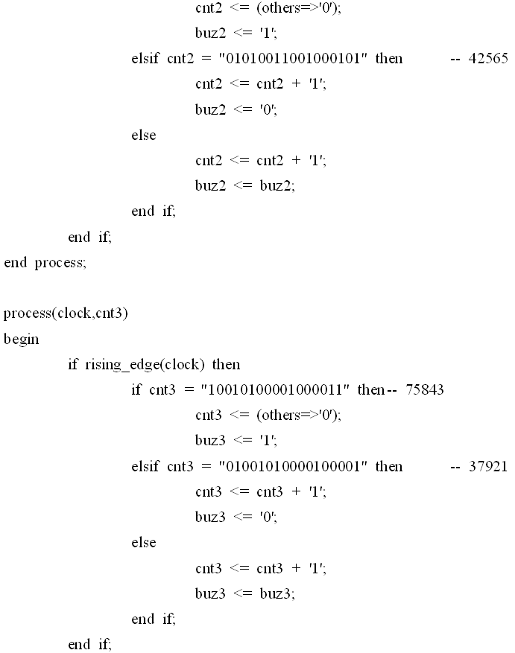
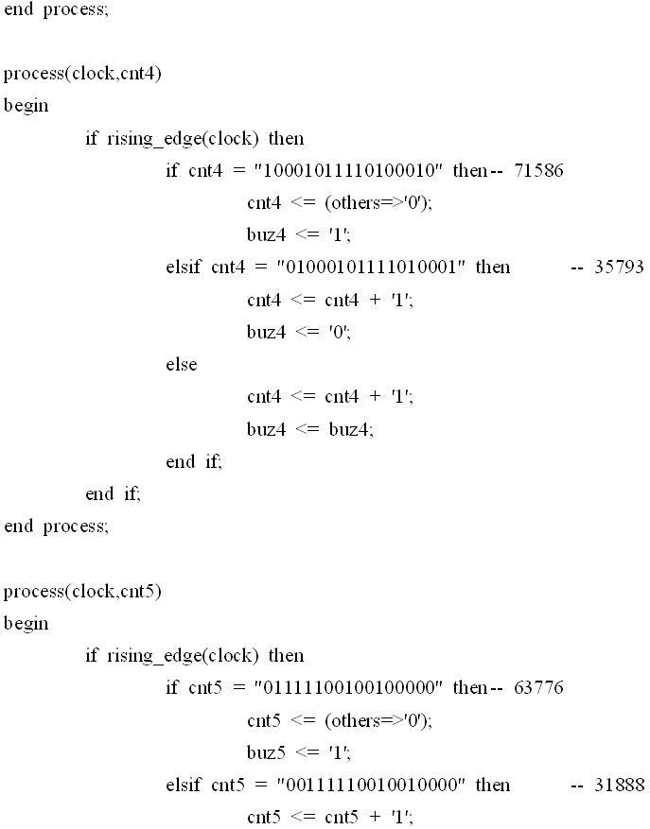
특정 음계 발생(3)

Slide 12
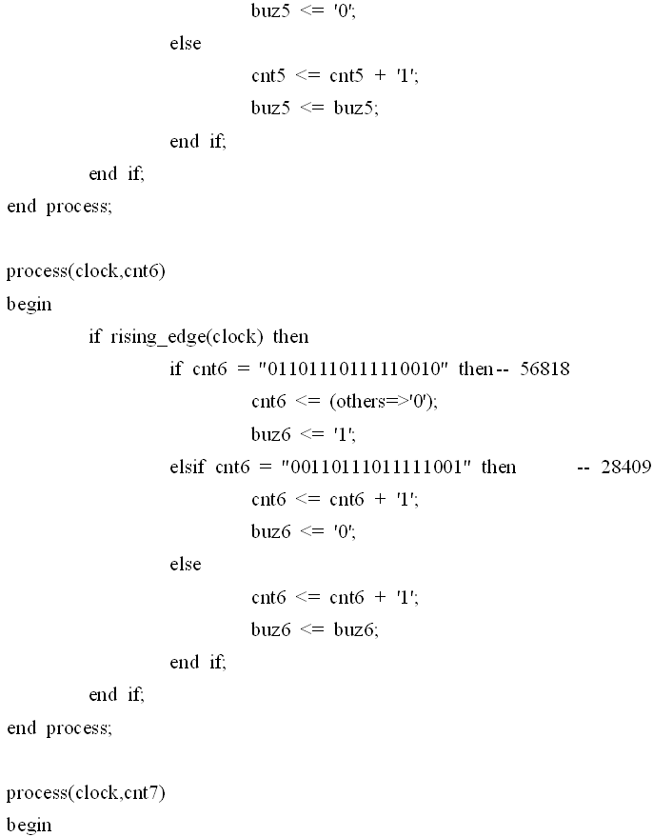
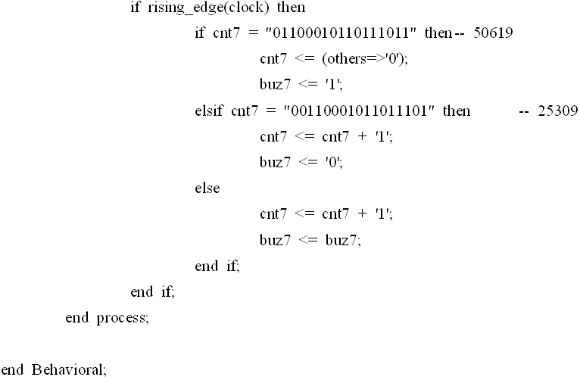
특정 음계 발생(4)

Slide 13
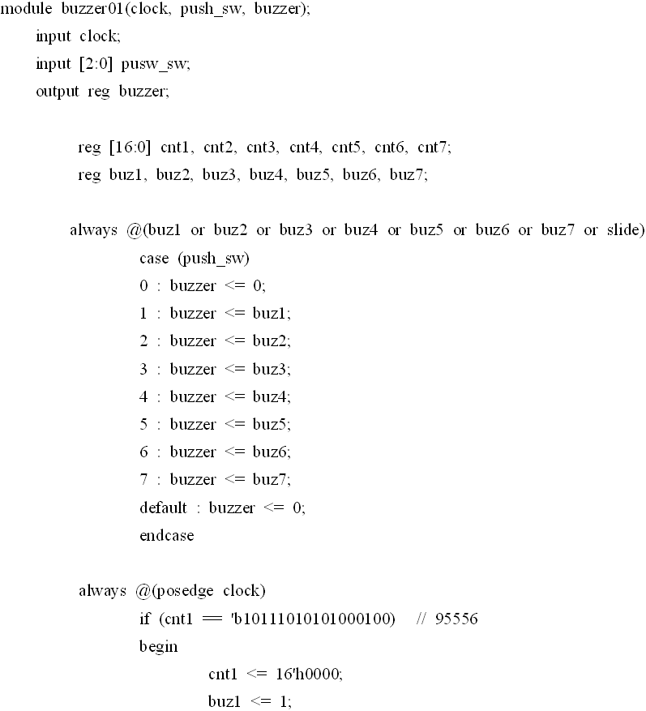
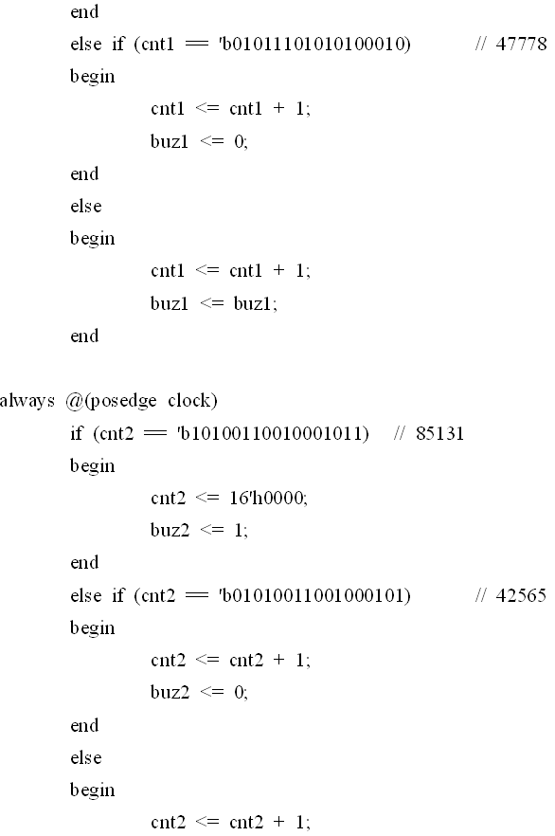
특정 음계 발생(5)

Slide 14
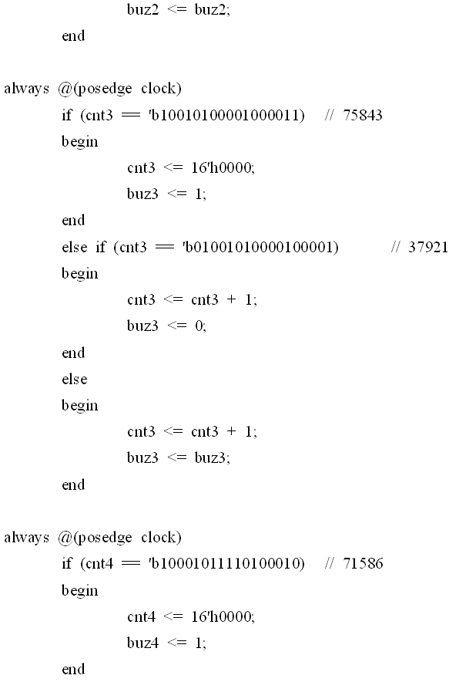
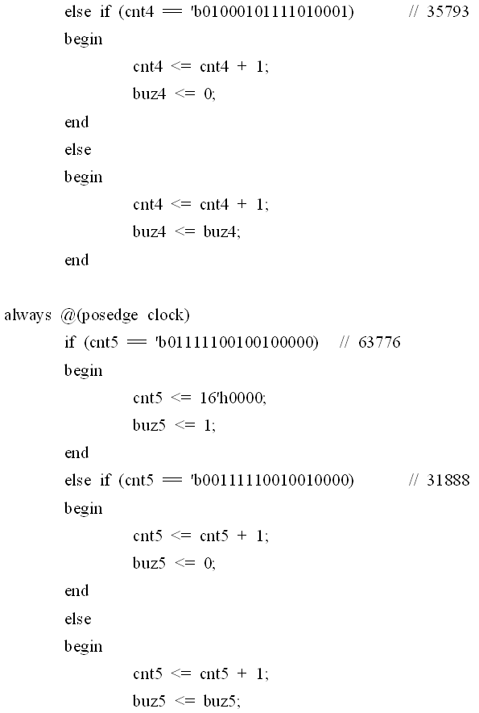
특정 음계 발생(6)

Slide 15
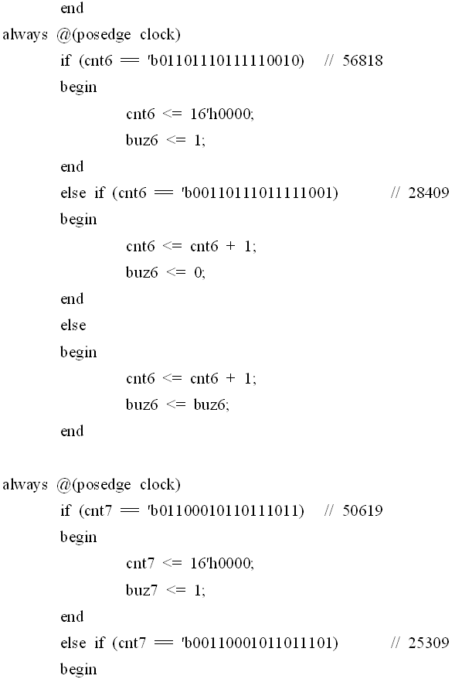
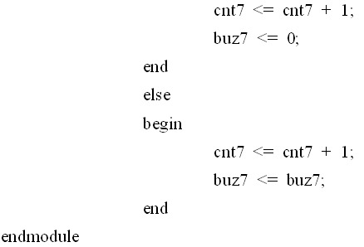
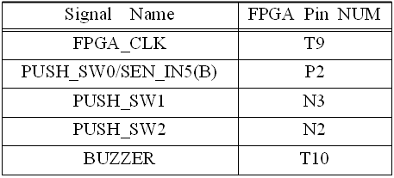
특정 음계 발생(7)

